Slide 1

Ricardo Raineri

Slide 2
Cuestiones Previas
Ejes en que se juzga el sistema tributario
  Con qué objeto (bienes y servicios gubernamentales, defensa, justicia, administración de Estado, poder legislativo, garantizar condiciones dignas de vida para toda la población – salud, educación, vivienda-)
  Oportunidad de una reforma tributaria
  Cuál es el nivel de recaudación que genera
    Eficiencia del gasto
  Cuál es la carga por distorsiones sobre la asignación de recursos
    Distorsiones en sistema de precios
    Eficiencia de la recaudación, evasión, elusión y costo sistema
  Qué criterios de justicia y equidad se satisfacen
Notes:
Eficiencia
Asignación de recursos (minimizar las distorsiones en la asignación de recursos)
Evasión y Elusión (potestades administrativas, fiscalizadoras y judiciales SII)
Justicia Social
Progresivo
Crecimiento y retribución a la creatividad, trabajo y capital

Slide 3
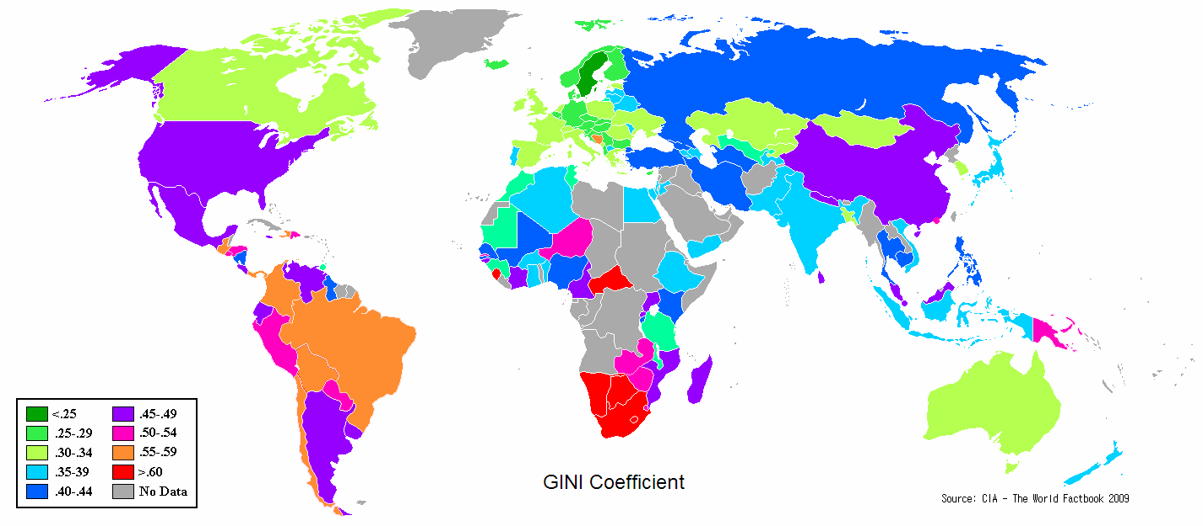
Coeficiente de Gini
(0 es igualdad y 1 es desigualdad total)
Disminución de la Pobreza pero
Notes:
Differences in national income equality around the world as measured by the national Gini coefficient. The Gini coefficient is a number between 0 and 1, where 0 corresponds with perfect equality (where everyone has the same income) and 1 corresponds with perfect inequality (where one person has all the income, and everyone else has zero income)

Slide 4
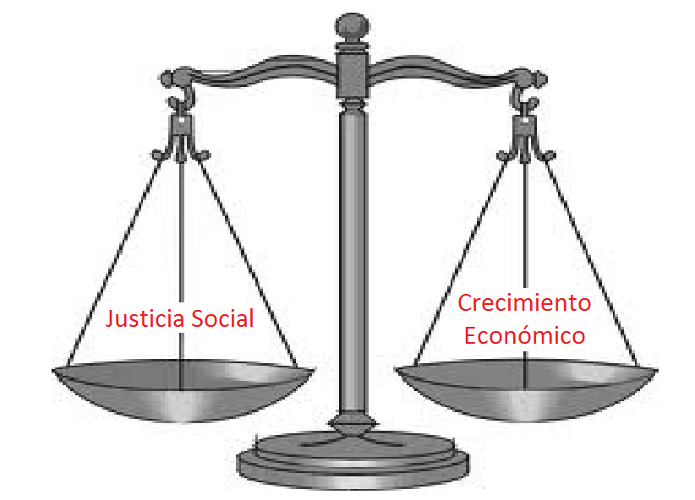
¿Existe un dilema o juego de suma cero?

Slide 5
Impuestos Directos o Indirectos
Cómo impuestos al gasto, ingreso y corporativos afectan las decisiones de
  Ocio – Trabajo
  Consumo – Ahorro
  Inversión
Impuestos al ingreso y corporativos desincentivan trabajo, ahorro e inversión
Impuestos al gasto promueven mayor ahorro e inversión
Notes:
Ocio - Trabajo Consumo - Ahorro Inversión Trabajo Ahorro Inversión Impuesto al Ingreso Sustitución - - - Ingreso ¿? Impuestos Corporativos Sustitución - - Ingreso Impuestos al Gasto Sustitución - + + Ingreso

Slide 6
Composición del Ingreso Tributario 2010

Slide 7
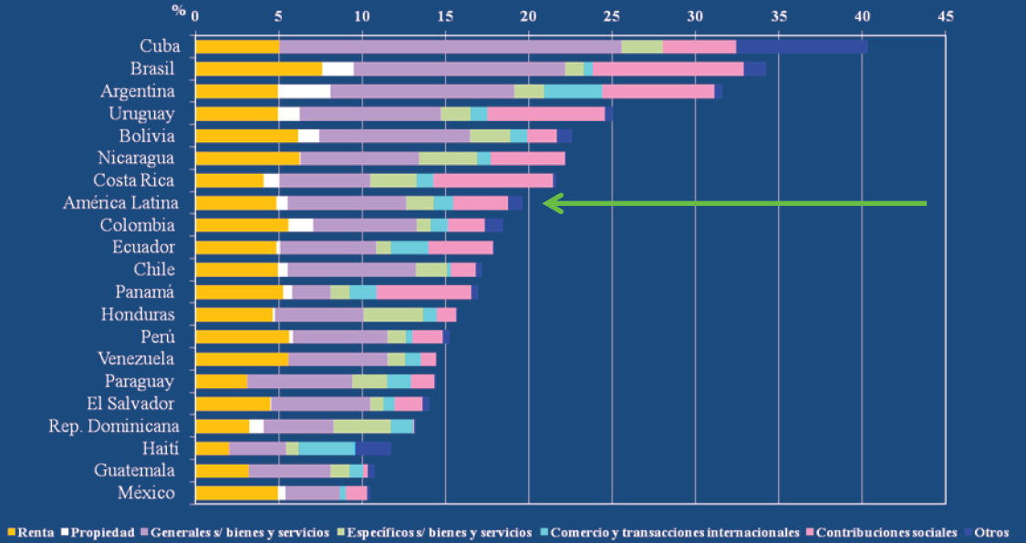
Estructura de la Carga Tributaria por País, AL 2009
Fuente: María Victoria Espada
Indicadores Tributarios
ILPES/CEPAL

Slide 8

Elasticidad recaudación/PIB efectivo por categoría de impuestos
Con la estructura tributaria actual, 1% de crecimiento agrega US$ 400 MM de ingresos adicionales por impuestos

Slide 9
Exenciones y Franquicias tributarias
Fuente: DF y SII

Slide 10
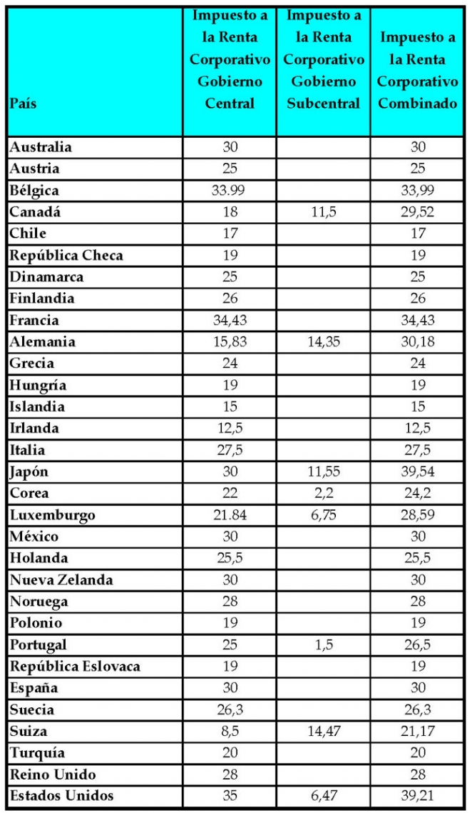
Impuesto a la Renta Corporativo en Países de la OCDE en 2010
FUENTE: OECD 2010
Nota: Esta tabla muestra tasas de impuesto a la renta corporativo central, subcentral y combinado básico (no meta). Donde se aplica una estructura de tasas progresiva (en lugar de una plana), se muestra la tasa marginal más alta.

Slide 11
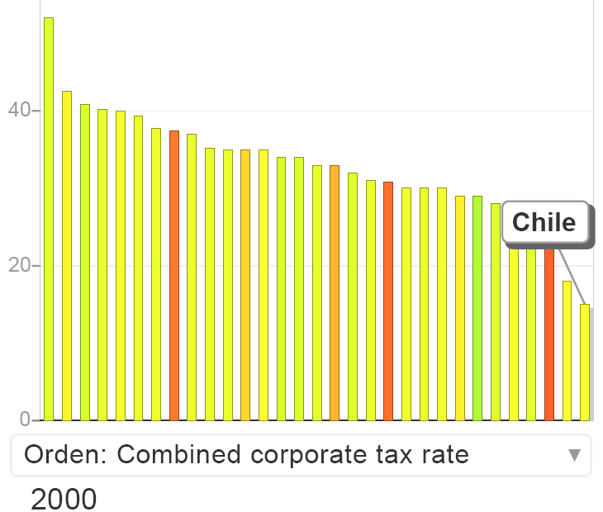
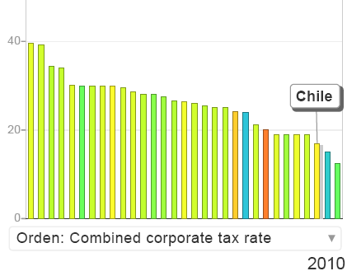
Impuestos Corporativos
Fuente, www.guardian.co.uk de OECD

Slide 12
Inversión % de PIB; 2010 (IMF)

Slide 13
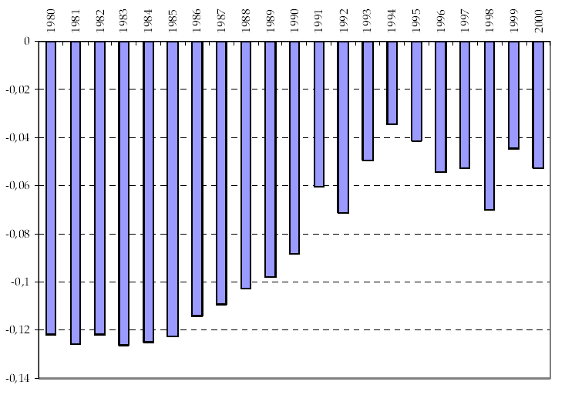
Impacto de aumento de un 10% en tasa de Impuesto Corporativo sobre inversión/stock capital
R. Cerda y F. Larrain , 2004

Slide 14
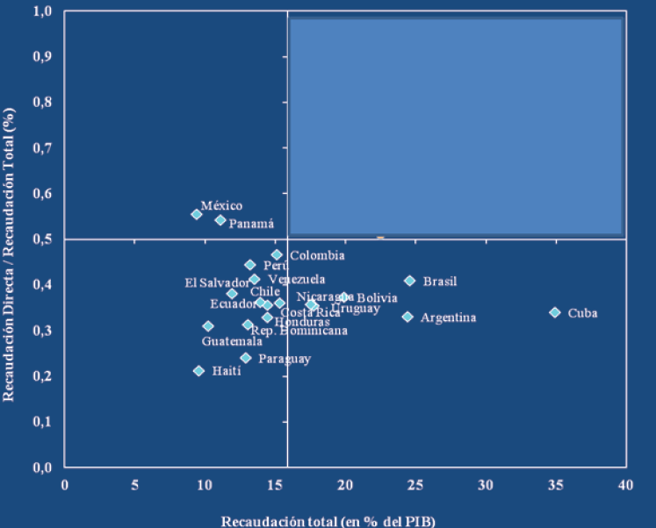
Estructura Tributaria y Recaudación AL y Caribe
Fuente: María Victoria Espada
Indicadores Tributarios
ILPES/CEPAL

Slide 15
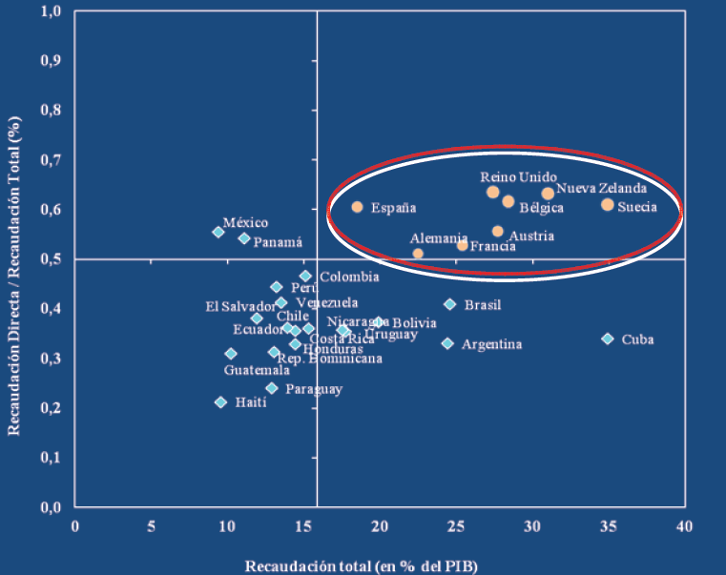
Estructura Tributaria y Recaudación
Fuente: María Victoria Espada
Indicadores Tributarios
ILPES/CEPAL
Fuente: María Victoria Espada
Indicadores Tributarios
ILPES/CEPAL

Slide 16
Comentarios
Eficiencia del sistema
Equidad
Oportunidad
Crecimiento, contexto externo, PTF
Revisar Exenciones
Externalidades
Utilidades
Estructura

Slide 17
Ricardo Raineri

